Slide 1
Redes para Computadores
Aula 2

Slide 2
Conteúdo
Topologia
Crimpagem

Slide 3
Topologias
A topologia de rede descreve como é o layout de uma rede de computadores através da qual há o tráfego de informações, e também como os dispositivos estão conectados a ela.

Slide 4
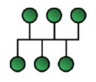
Barramento
Rede em barramento é uma topologia de rede em que todos os computadores são ligados em um mesmo barramento físico de dados. Quando um computador estiver a transmitir um sinal, toda a rede fica ocupada e se outro computador tentar enviar outro sinal ao mesmo tempo, ocorre uma colisão e é preciso reiniciar a transmissão.
Essa topologia utiliza cabos coaxiais. Para cada barramento existe um único cabo, que vai de uma ponta a outra.
É uma tecnologia obsoleta e está caindo em desuso.

Slide 5
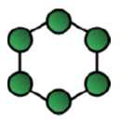
Anel
Na topologia em anel os dispositivos são conectados em série, formando um circuito fechado (anel).
Uma mensagem enviada por uma estação passa por outras estações, através das retransmissões, até ser retirada pela estação destino ou pela estação fonte.

Slide 6
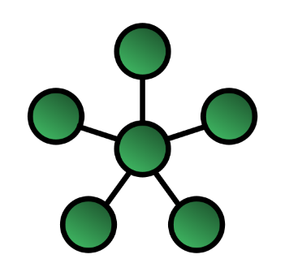
Estrela
A mais comum atualmente, a topologia em estrela utiliza cabos de par trançado e um concentrador como um ponto central da rede.
O concentrador se encarrega de retransmitir todos os dados para todas as estações, mas com a vantagem de tornar mais fácil a localização dos problemas.

Slide 7
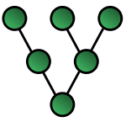
Árvore
A topologia em árvore é essencialmente uma série de barras interconectadas. Geralmente existe uma barra central onde outros ramos menores se conectam.
Cuidados adicionais devem ser tomados nas redes em árvores, pois cada ramificação significa que o sinal deverá se propagar por dois caminhos diferentes
Redes em árvore trabalham com taxas de transmissão menores do que as redes em barra comum.

Slide 8
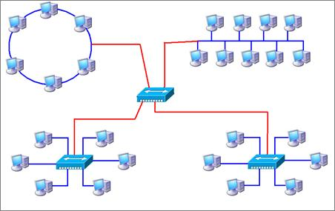
Híbrida
É a topologia mais utilizada em grandes redes. Assim, adequa-se a topologia de rede em função do ambiente, compensando os custos, expansibilidade, flexibilidade e funcionalidade de cada segmento de rede.
São as que utilizam mais de uma topologia ao mesmo tempo, podendo existir várias configurações que podemos criar utilizando uma variação de outras topologias. Elas foram desenvolvidas para resolver necessidades específicas.

Slide 9
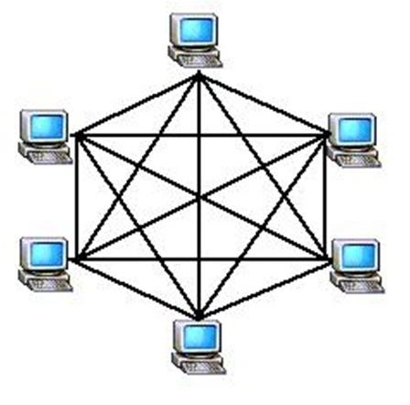
Malha
Esta topologia é muito utilizada em várias configurações, pois facilita a instalação e configuração de dispositivos em redes mais simples. Todos os nós estão atados a todos os outros nós, como se estivessem entrelaçados.

Slide 10
Crimpagem
Itens Necessários para Montagem de uma Rede Lan

Slide 11
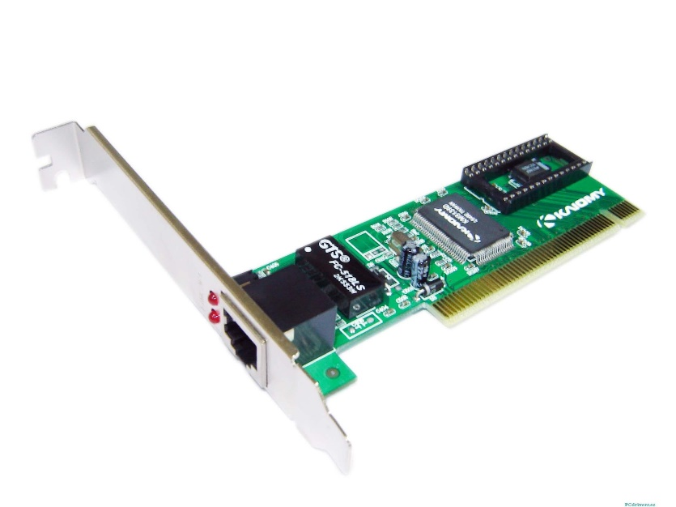
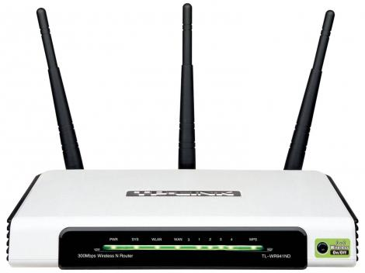
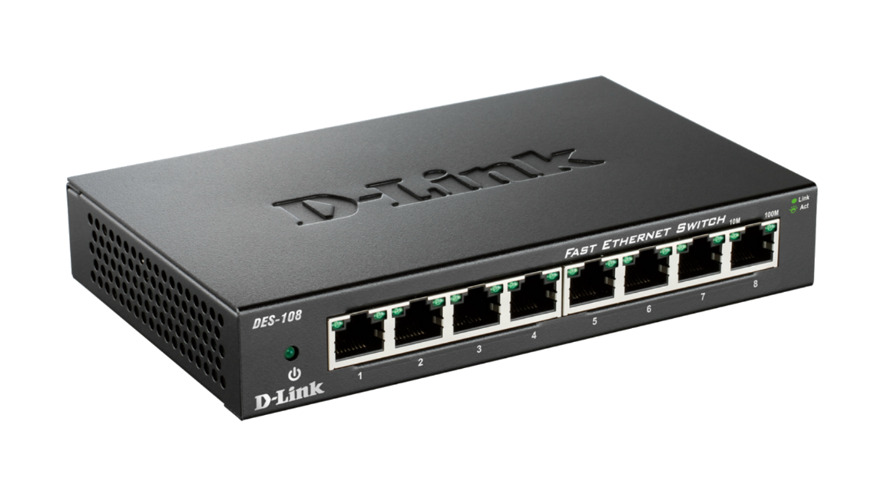
Equipamentos e dispositivos de rede (placa de rede, hub ou switch e roteador).

Slide 12
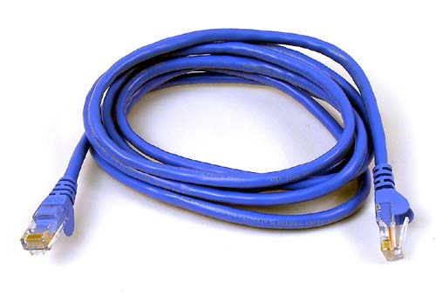
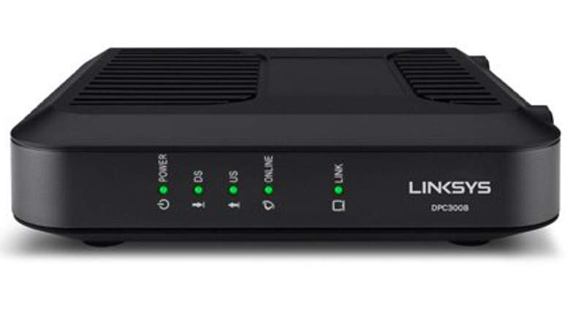
Meios de transmissão (cabo de rede e modem com acesso à Internet).

Slide 13
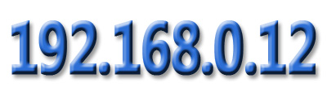
Protocolos de comunicação (TCP-IP).

Slide 14
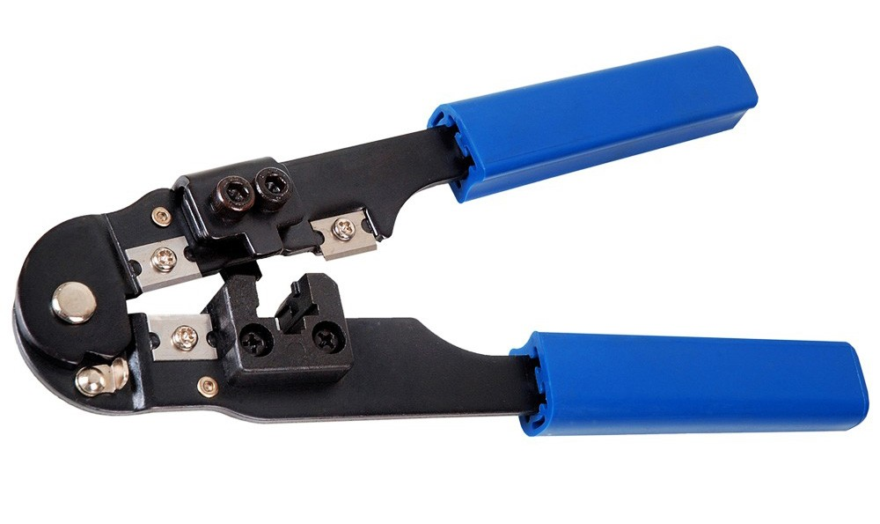
Alicate de crimpar

Slide 15
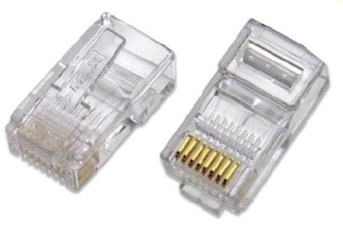
Insumos (conectores RJ45)

Slide 16
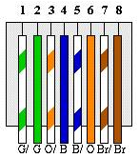
T568A
Branco verde
Verde
Branco laranja
Azul
Branco Azul
Laranja
Branco Marrom
Marrom

Slide 17
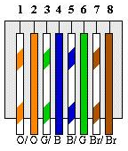
T568B
Branco laranja
Laranja
Branco Verde
Azul
Branco Azul
Verde
Branco Marrom
Marrom

Slide 18
Cross Over
Para conectar apena dois computadores diretamente sem a necessidade de HUB ou SWITCH, deve-se montar um cabo chamado crossover (invertido), para possibilitar a conexão entre as placas de rede. A técnica utilizada para montar esse cabo é a mesma descrita anteriormente, a única diferença é o modelo de cores a ser adotado em cada uma das pontas do cabo.

Slide 19
Relembrando:
Quando montar um cabo para computador para HUB/Roteador, utiliza-se o T568A.
Quando montar um cabo para conectar Computador com Computador ou HUB com HUB, uma ponta é T568A e a outra T568B.

